Slide 1
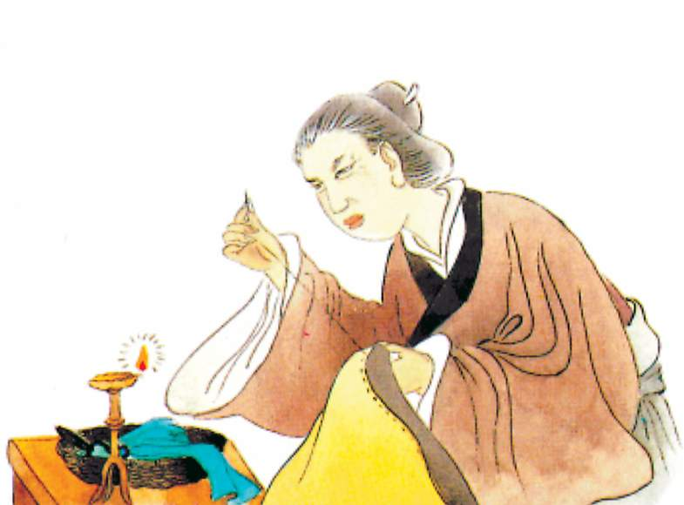
9. 母亲的恩情

Slide 2
游 子 吟
（孟郊）
cí xiàn
慈母手中线，游子身上衣。
lín mì fénɡ kǒnɡ
临行密密缝，意恐迟迟归。
shéi huī
谁言寸草心，报得三春晖!

Slide 3
我自学我快乐：
1、朗读课文一、二自然节，思考：母亲的恩情表现在哪里？
2、用“——”划出“母亲对儿子关爱”句子。

Slide 4
我交流我进步：
讨论交流：从哪些句子可以看出母亲对儿子的关爱？并谈谈自己的感受。
（提示：交流的时候可以这样说：我划下的句子是——，我从中感受到——。）

Slide 5
母亲忙着给他缝补衣服。

Slide 6
夜深了，母亲还在油灯下一针针一线线地缝着。

Slide 7
夜深了，母亲还在油灯下一针针一线线地缝着。

Slide 8
夜深了，母亲还在油灯下一针针一线线地缝着。

Slide 9
夜深了，母亲还在油灯下一针针一线线地缝着。她想，孩儿这次外出，还不知道什么时候才能回来……

Slide 10
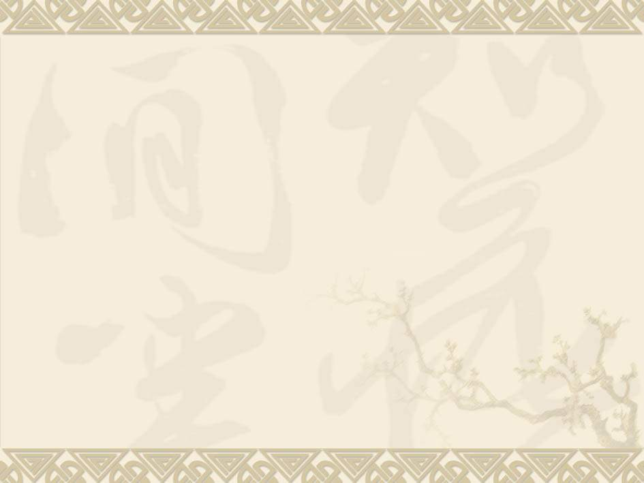
慈母手中线， 游子身上衣。
临行密密缝，意恐迟迟归。
谁言寸草心， 报得三春晖!

Slide 11
慈母手中线， 游子身上衣。
临行密密缝，意恐迟迟归。
谁言寸草心， 报得三春晖!

Slide 12
有一次，他要出远门了，母亲忙着给他缝补衣服。夜深了，母亲还在油灯下一针针一线线地缝着。

Slide 13
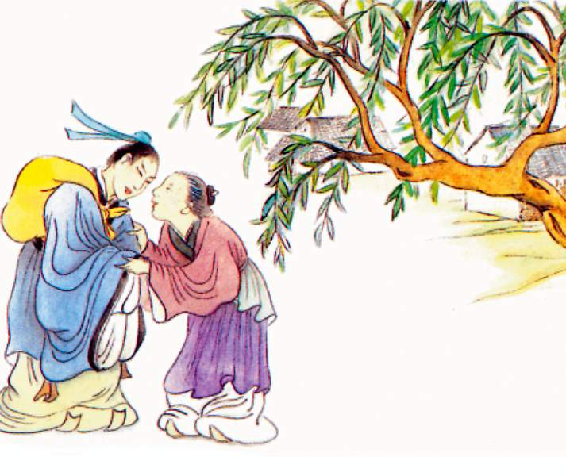
她望着儿子 地说:
“郊儿，你可要早点回来呀！”

Slide 14
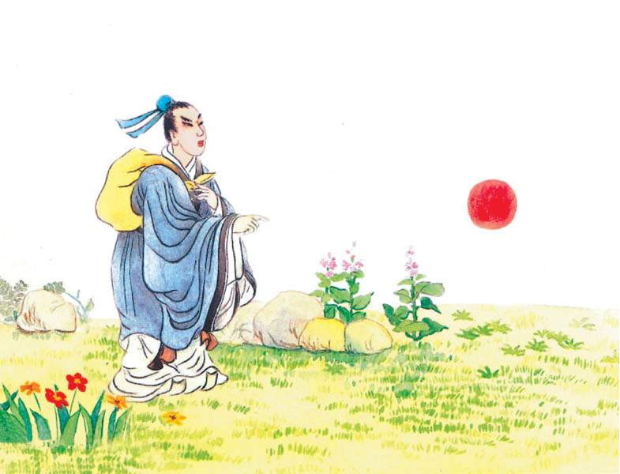
太阳出来了，路边的小草更显得生机勃勃。

Slide 15
太阳出来了，路边的小草更显得生机勃勃。

Slide 16
母亲的慈爱，不就像这春天里太阳的光辉吗？沐浴着阳光的小草，无论怎样都报答不了太阳的恩情啊！

Slide 17

母亲的慈爱，不就像这春天里太阳的光辉吗？沐浴着阳光的小草，无论怎样都报答不了太阳的恩情啊！
谁言寸草心，报得三春晖!

Slide 18
游 子 吟
（孟郊）
慈母手中线， 游子身上衣。
临行密密缝，意恐迟迟归。
谁言寸草心， 报得三春晖!

Slide 19
游 子 吟
（孟郊）
慈母手中线， 游子身上衣。
临行密密缝，意恐迟迟归。
谁言寸草心， 报得三春晖!

Slide 20
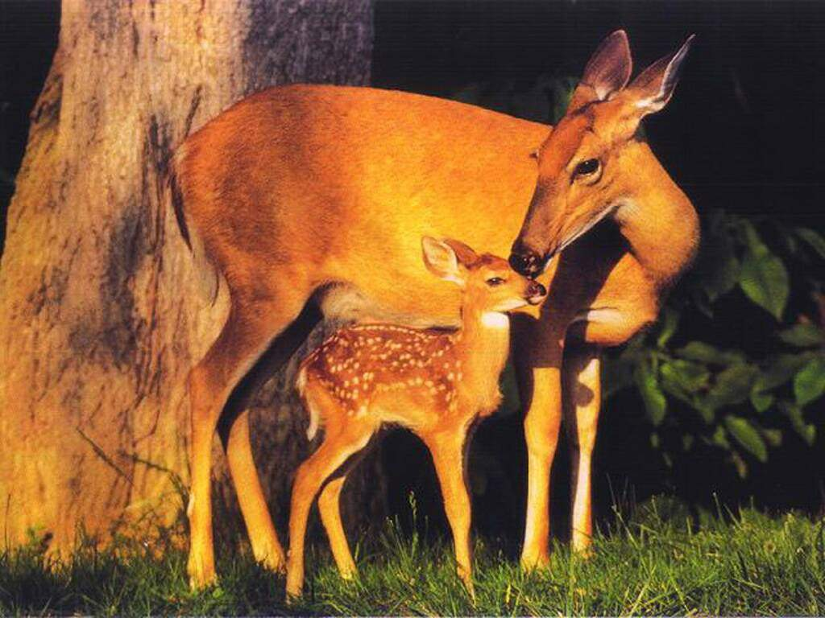
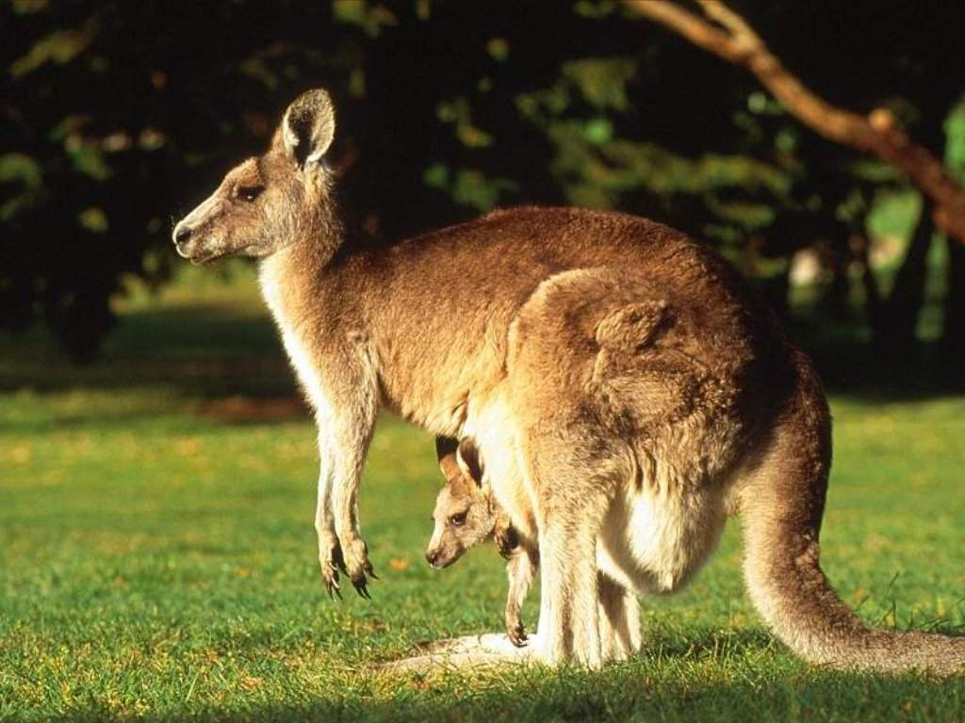
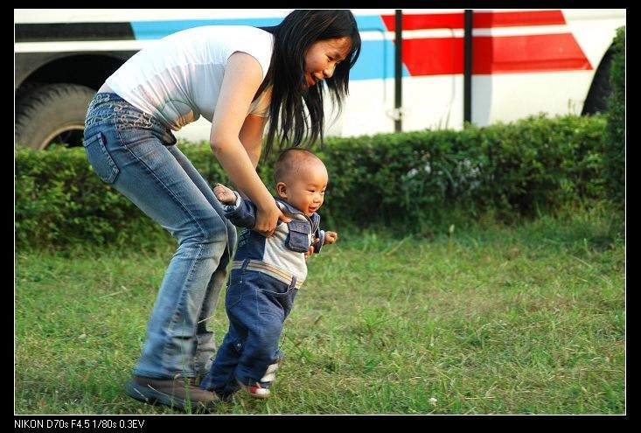
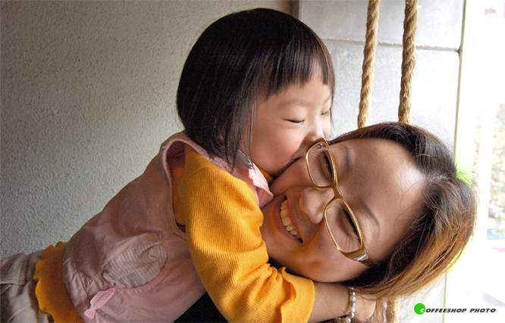
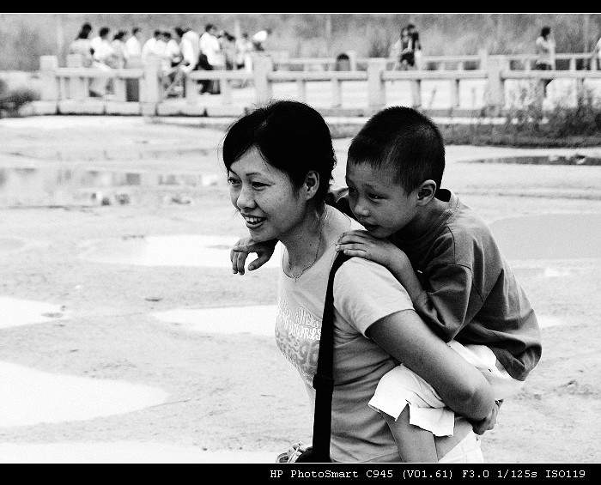

Slide 21
例：母亲忙着给他缝补衣服。
1、我生病了，妈妈忙着——
2、我肚子饿了，妈妈忙着——
3、我上学了，妈妈忙着——
…….

Slide 22
作业：1、回家为爸爸妈妈朗诵《游子吟》这首诗。
2、用“忙着”写一句话或者几句话。

